Slide 1
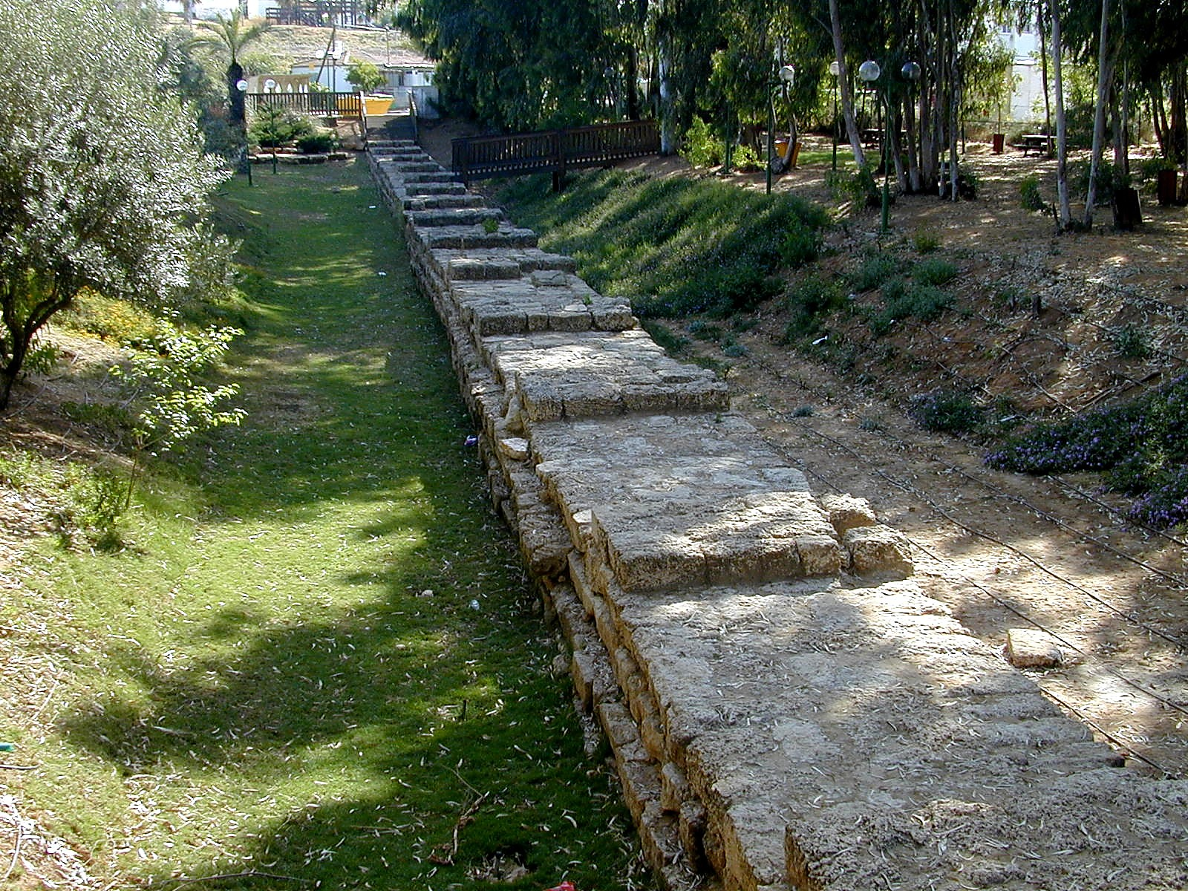
基礎的鞏固
Dr. Rick Griffith
新加坡神學院
Dr. Rick Griffith • 新加坡神學院 • 十字路國際教會 • 新加坡 • cicfamily.com • BibleStudyDownloads.org

Slide 2

“起初”
Gen. 1:1

Slide 3
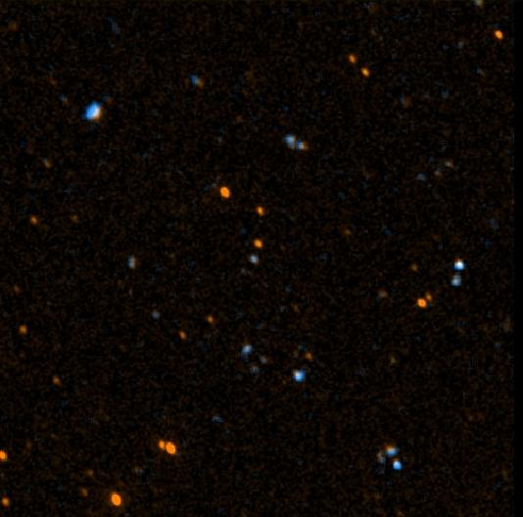


關於書卷的名稱
希伯來文:
tyvarb
bereshith
起初
希臘文:
ge,nesij
genesis
起源, 來源, 誕生
©2003 TBBMI
7.5.03a.
17

Slide 4

關於書卷的問題
" 開始 "
我們從哪裏來?
這世界為甚麼有罪惡?
有希望嗎?
©2003 TBBMI
7.5.03a.
18

Slide 5
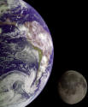
與創世記相似的描述
孟斐斯神學
Memphite Theology
《埃努瑪埃利什》
Enuma Elish
《阿特拉哈西斯史詩》
Atrahasis Epic
《吉加墨斯史詩》
Gilgamesh Epic
創造
創造
創造及洪水
洪水

Slide 6
Black
Notes:
Sumerians said that the high god raped the air goddess, resulting in the moon god.
Babylonians taught that king of the created gods (Marduk) murdered his mother (Tiamat) and cut her into two halves that became the land and sea (cf. Gen. 1:6-8).
So the world started from a son murdering his mother!

Slide 7
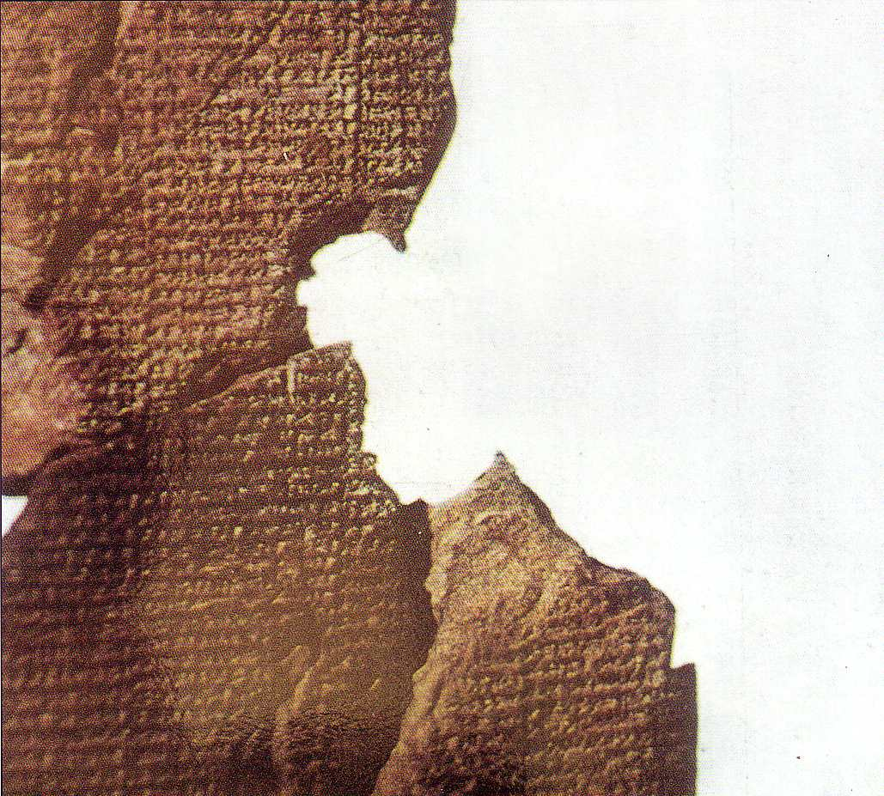
《阿特拉哈西斯史詩》
“讓生育女神創造後代，也讓人承擔眾神的勞累⋯⋯創造人類使他們可以承受枷鎖⋯⋯把寧圖女神(Nintu)混合泥土，讓神與人完全融合在泥土中，這樣神的肉身裏會有靈”
(Arnold/Beyer, 24)
阿卡德公元前1650年
關於創造和洪水的故事
創造人是為了幫助勞累過度的眾神們
人是用泥土所造

Slide 8
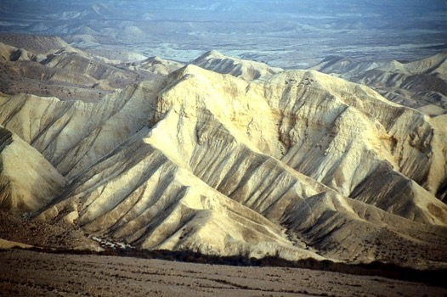
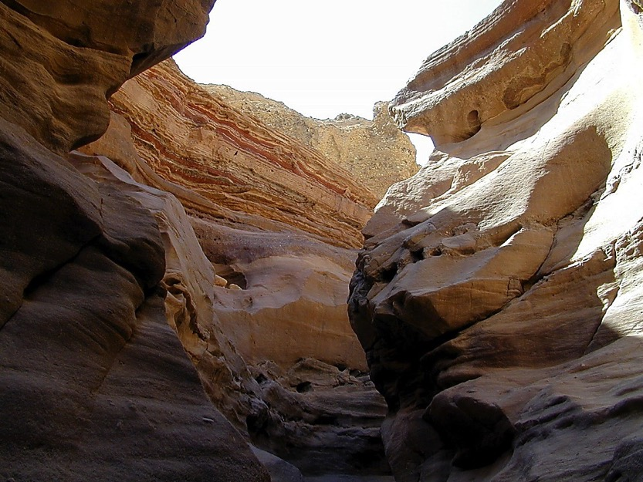
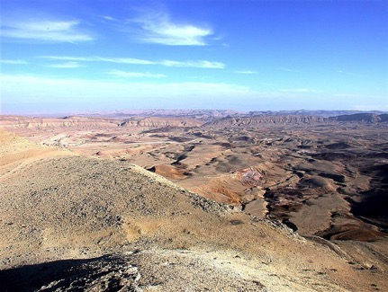
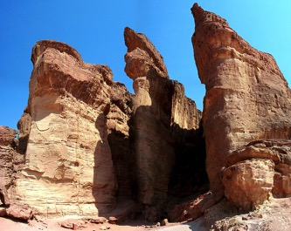
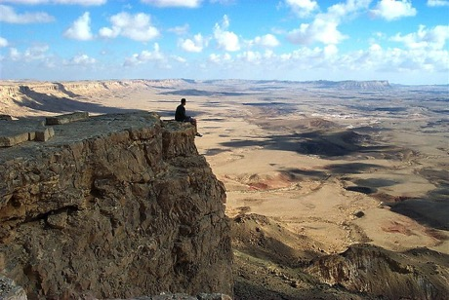
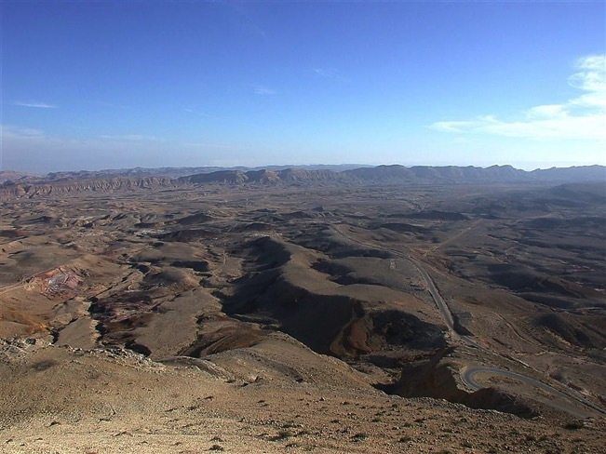
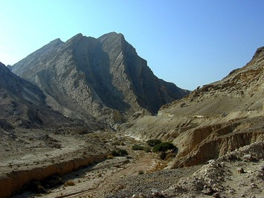
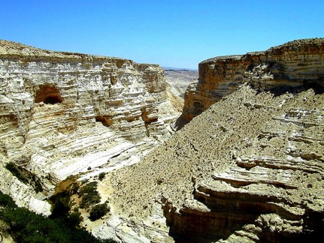

Num. 32:13
DRESSING
THE
STAGE
這表示⋯⋯
40年？
在這裏？
摩西
出埃及
西奈
德 - 民 - 禮
加低斯巴尼亞
40
40
手冊 pg. 26-29
23

Slide 9

死海
約旦河
現代的耶利哥
約書亞
耶利哥/艾城
古代的耶利哥
從耶利哥⋯⋯
望向東面的約旦河
手冊 pg. 26-29
42

Slide 10
Black

Slide 11
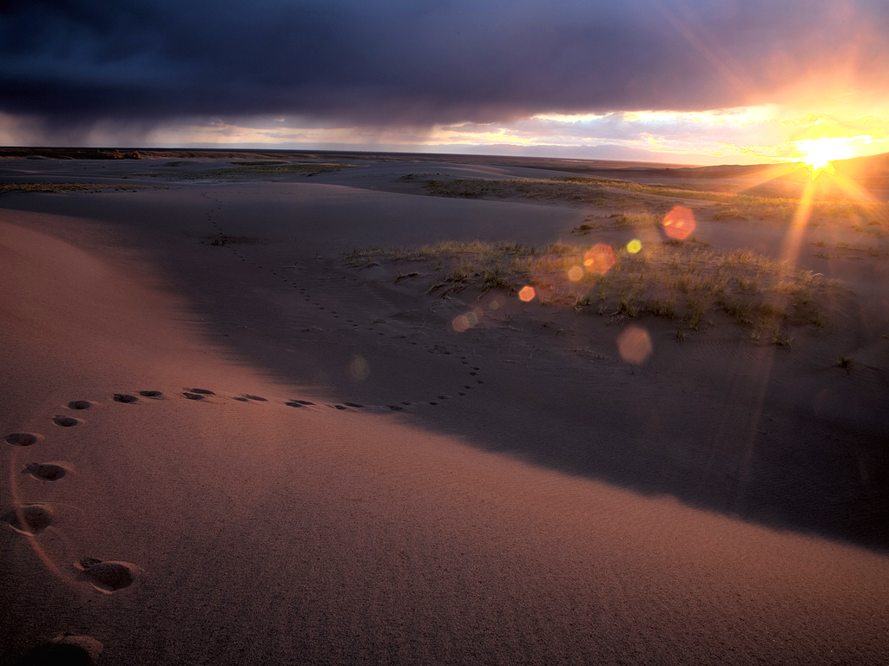
我們去哪裏？
創世紀 第1章
回應
挑戰

Slide 12
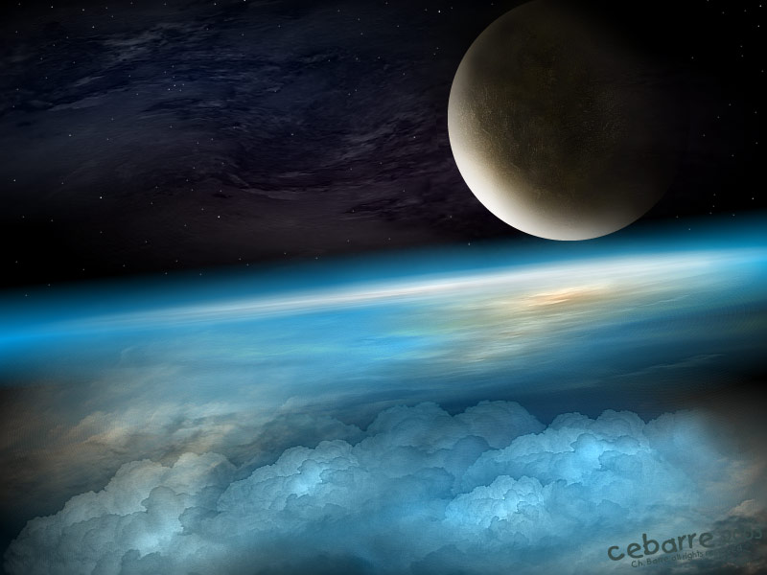
I. 我們的神是王，祂創造的一切與人為的思想有明顯的差異。
(創1)

Slide 13

創造的日子
33
空白
填滿
混沌
成形
第4日： 排列太陽，月亮和眾星
第1天： 光
第2天： 劃分水和空氣
第5天： 魚和雀鳥
第3天： 劃分陸地和海洋
第6天： 動物和人類
創世紀 1:3-31

Slide 14
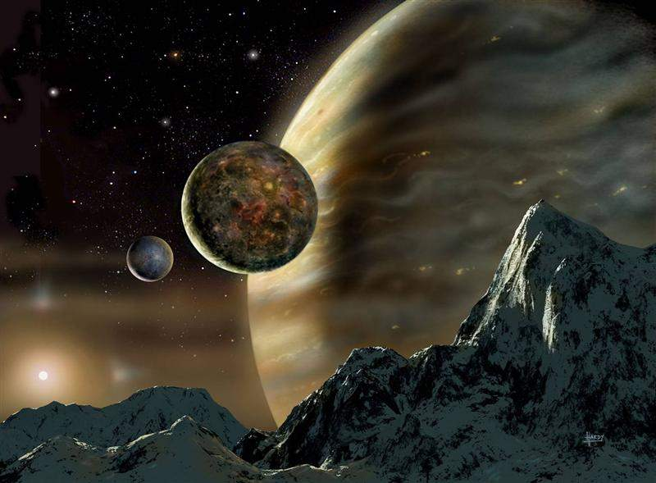
六天的創造

Slide 15
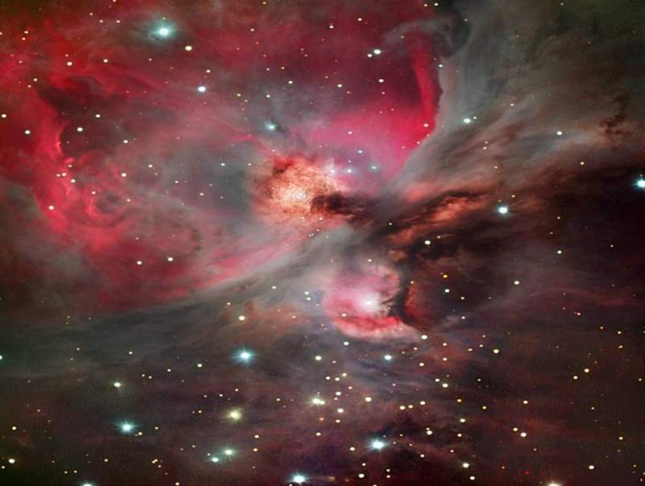
Day 1
神的創造⋯⋯第1天
起初，神創造天地。 (1)

Slide 16
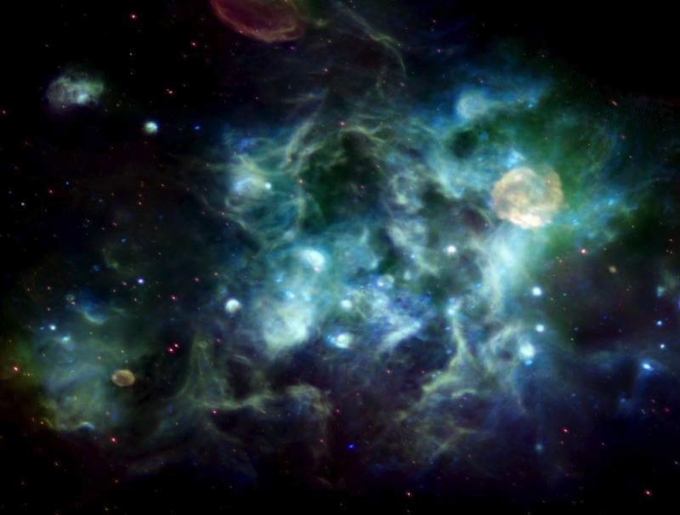
神的創造⋯⋯第1天
地是空虛混沌；深淵上一片黑暗；神的靈運行在水面上。(2)

Slide 17
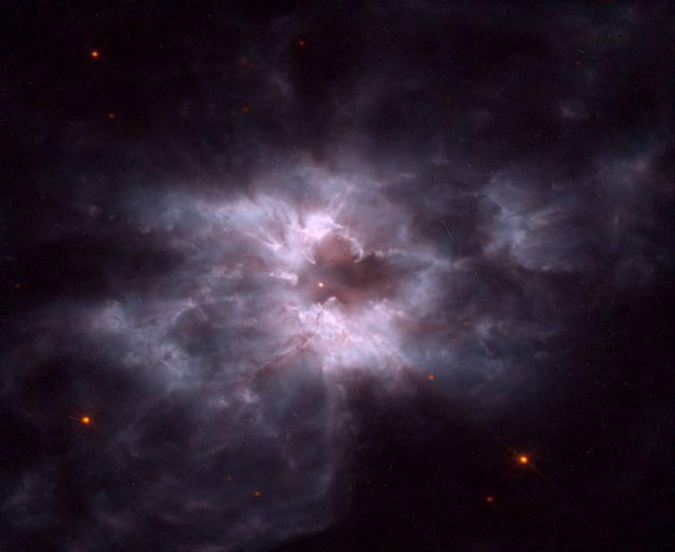
Light
神的創造⋯⋯第1天
神說：“要有光！”就有了光。神看光是好的，他就把光暗分開了。 (3-4)

Slide 18
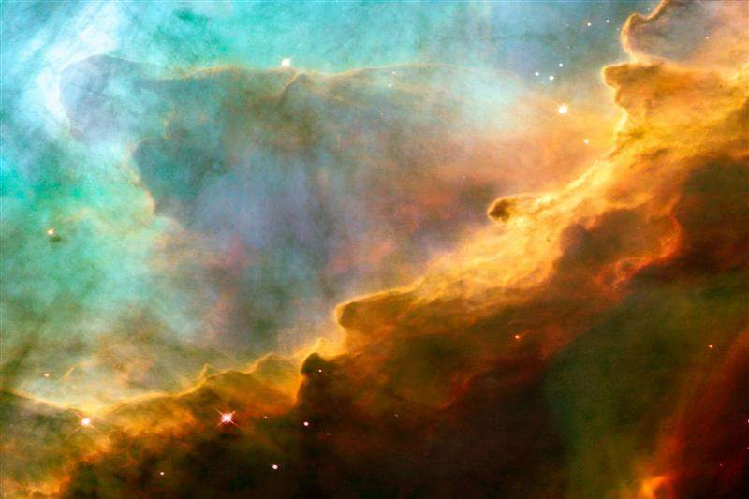
First Day
神的創造⋯⋯第1天
神稱光為晝，稱暗為夜。有晚上，有早晨；這是第一日。(5)

Slide 19
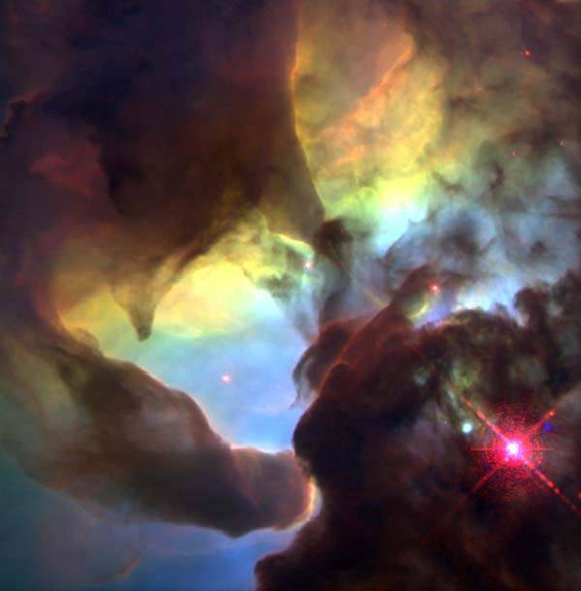
Day 2
神的創造⋯⋯第2天
神說：“眾水之間要有穹蒼，把水和水分開！”事就這樣成了。(6)

Slide 20
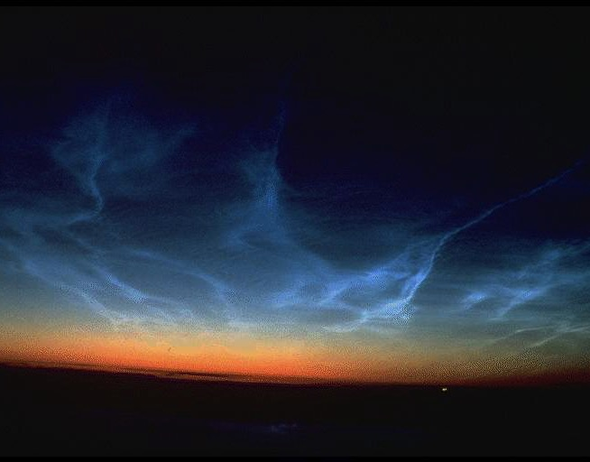
Expanse
神的創造⋯⋯第2天
神造了穹蒼，把穹蒼以下的水和穹蒼以上的水分開了。(7)

Slide 21

Sky
神的創造⋯⋯第2天
神稱穹蒼為天。(8上)

Slide 22
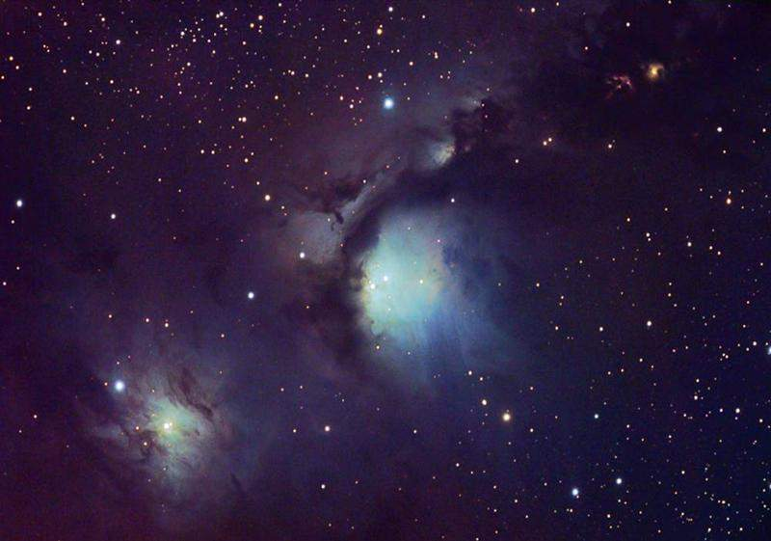
Second Day
神的創造⋯⋯第2天
有晚上，有早晨；這是第二日。(8下)

Slide 23
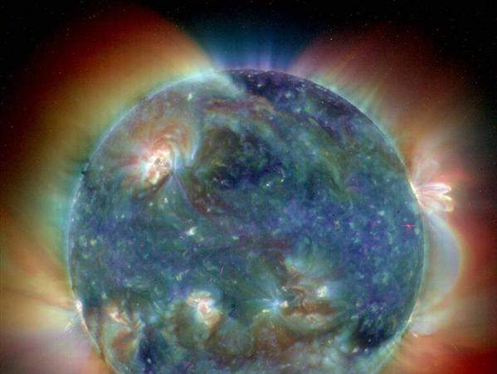
Day 3
神的創造⋯⋯第3天
神說：“天下的水要聚在一處，使旱地露出來！”事就這樣成了。(9)

Slide 24
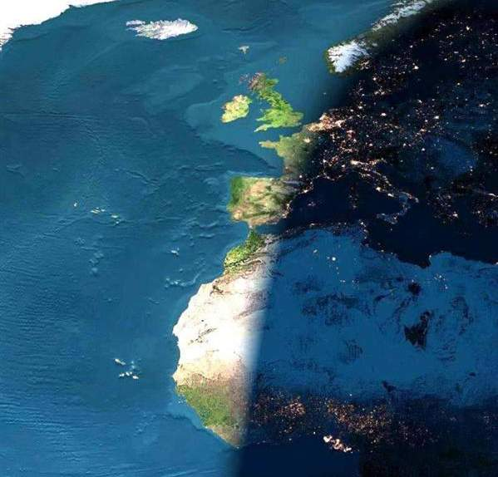
神的創造⋯⋯第3天
神稱旱地為地，稱水的聚處為海。神看這是好的。(10)

Slide 25
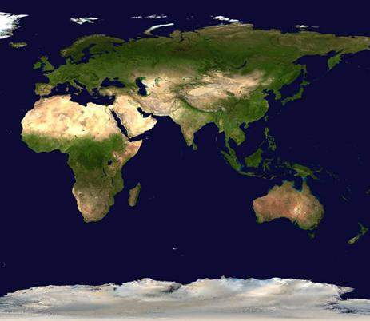
Vegetation
神的創造⋯⋯第3天
神說：“地上要長出青草、結種子的蔬菜和結果子的樹木，各從其類，在地上的果子都包著核！”事就這樣成了。於是，地上長出了青草和結種子的蔬菜，各從其類；又長出結果子的樹木，各從其類，果子都包著核。神看這是好的。(11-12)

Slide 26
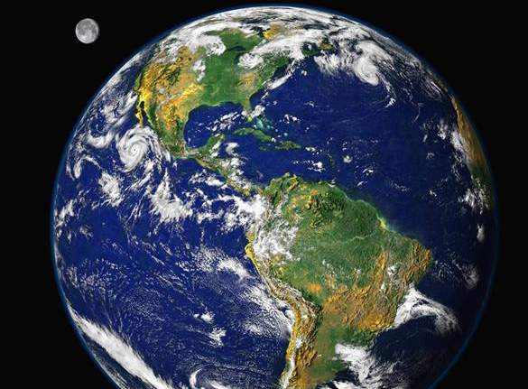
Third Day
神的創造⋯⋯第3天
有晚上，有早晨；這是第三日。(13)

Slide 27
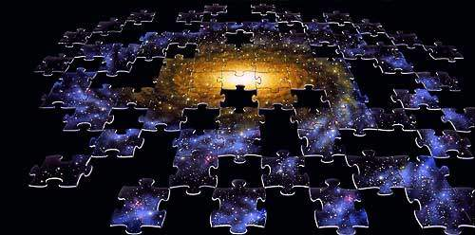
Day 4
神的創造⋯⋯第4天
神說：“在天上穹蒼中，要有光體來分晝夜；這些光體要作為記號，定節令、日子和年歲；(14)

Slide 28
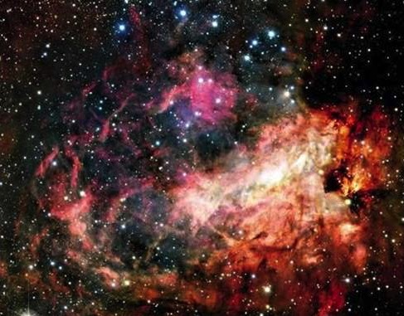
Sun & Moon
神的創造⋯⋯第4天
它們要在天上穹蒼中發光，照耀地上！”事就這樣成了。 (15)

Slide 29
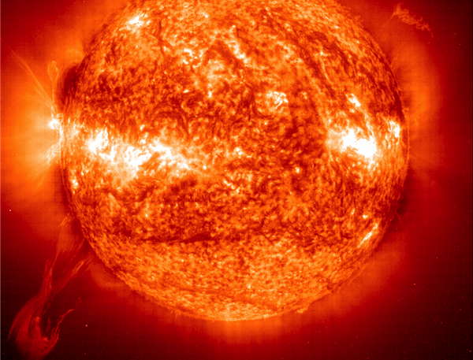
Sun
神的創造⋯⋯第4天
於是，神造了兩個大光體，大的管晝，⋯⋯ (16上)

Slide 30
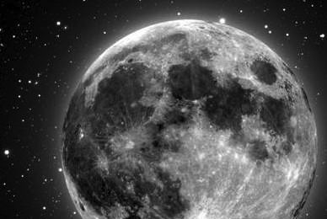
Moon
神的創造⋯⋯第4天
⋯⋯小的管夜；⋯⋯ (16中)

Slide 31
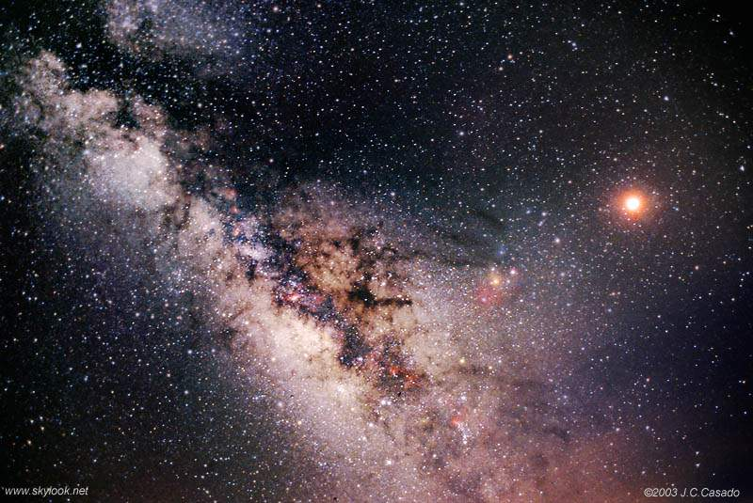
Stars
神的創造⋯⋯第4天
又造了星星。(16下)

Slide 32
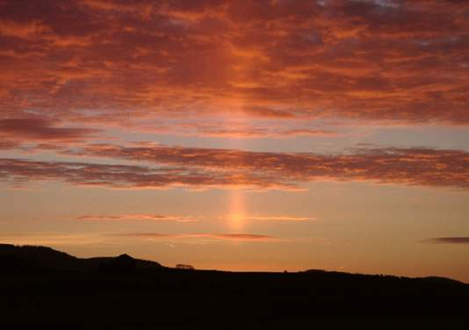
Fourth Day
神的創造⋯⋯第4天
神把這些光體安放在天上穹蒼中，照耀地上，管晝夜，分光暗。神看這是好的。有晚上，有早晨；這是第四日。 (17-19)

Slide 33
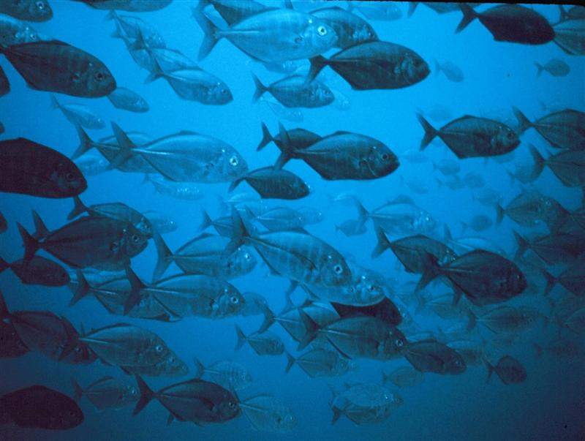
Day 5
神的創造⋯⋯第5天
神說：“水要滋長生物；⋯⋯” (20上)

Slide 34
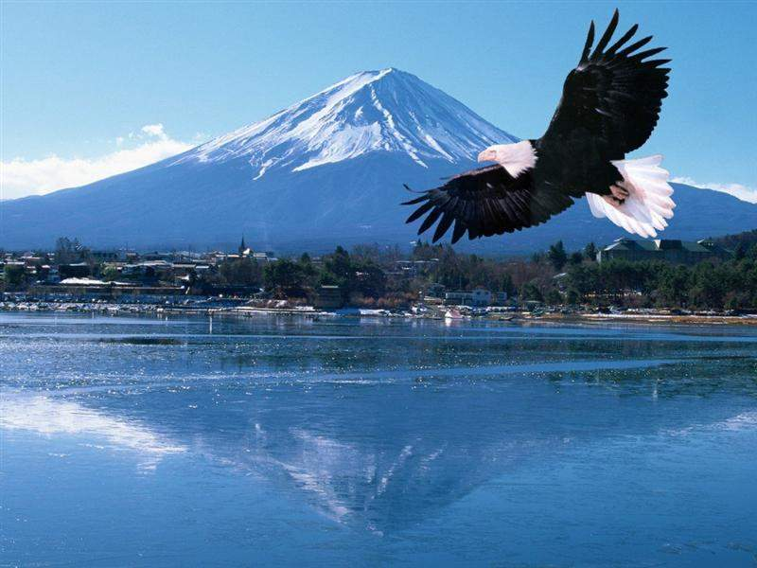
Birds
神的創造⋯⋯第5天
“⋯⋯地上和天空之中，要有雀鳥飛翔！” (20下)

Slide 35
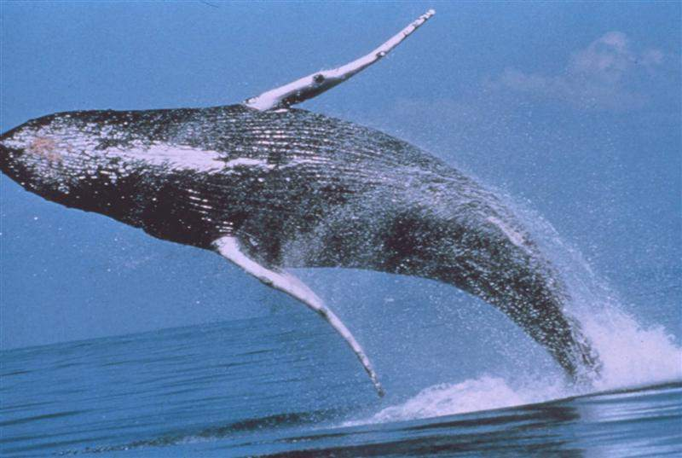
Whales
神的創造⋯⋯第5天
於是，神創造了大魚和在水中滋生各種能活動的生物，各從其類；⋯⋯ (21上)

Slide 36
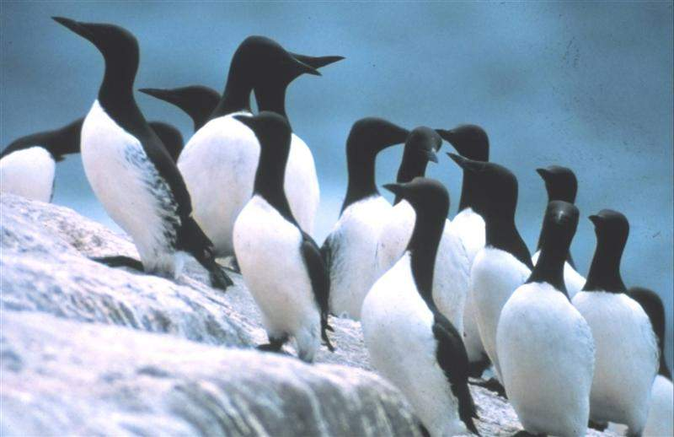
Penguins
神的創造⋯⋯第5天
⋯⋯ 又創造了各種有翅膀的飛鳥，各從其類。神看這是好的。 (21下)

Slide 37
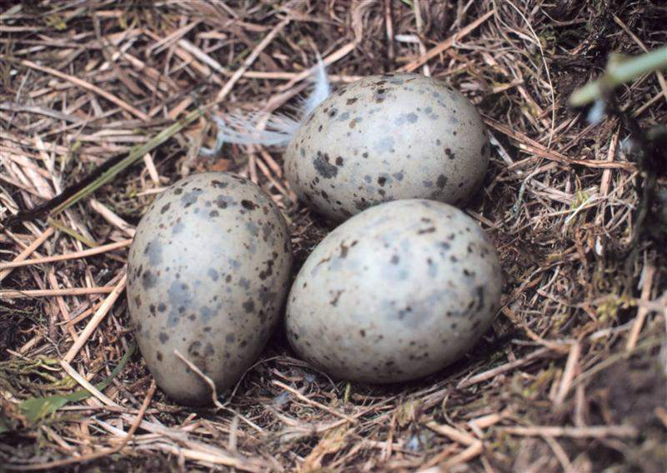
Multiply
神的創造⋯⋯第5天
神就賜福給它們，說：“要繁殖增多，充滿海洋；雀鳥也要在地上增多！” (22)

Slide 38

Fifth Day
神的創造⋯⋯第5天
有晚上，有早晨；這是第五日。 (23)

Slide 39
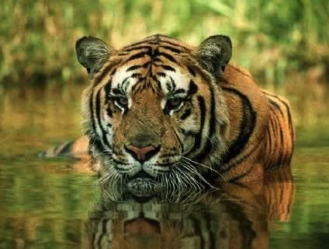
Animals
神的創造⋯⋯第6天
神說：“地上要生出活物來，各從其類；牲畜、昆蟲和地上的野獸，各從其類！”事就這樣成了。於是，神造了地上的野獸，各從其類；牲畜，各從其類；地上的各種昆蟲，各從其類。神看這是好的。(24-25)

Slide 40

Man
神的創造⋯⋯第6天
神說：“我們要照著我們的形象，按著我們的樣式造人；使他們管理海裏的魚、空中的鳥、地上的牲畜，以及全地，和地上所有爬行的生物！”(26)

Slide 41
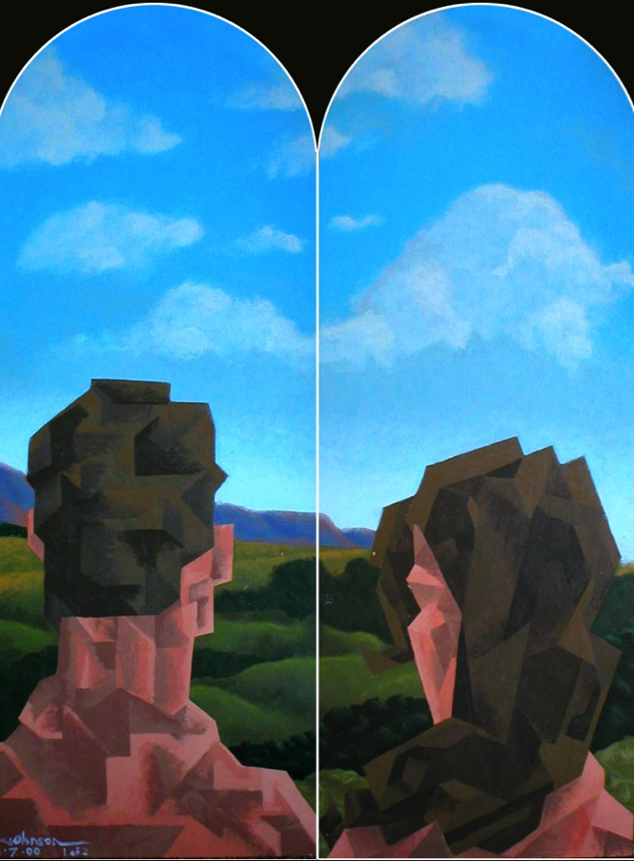
Woman
神的創造⋯⋯第6天
於是，神照著自己的形象創造人；
就是照著他的形象創造了人；
他所創造的有男有女。(27).

Slide 42
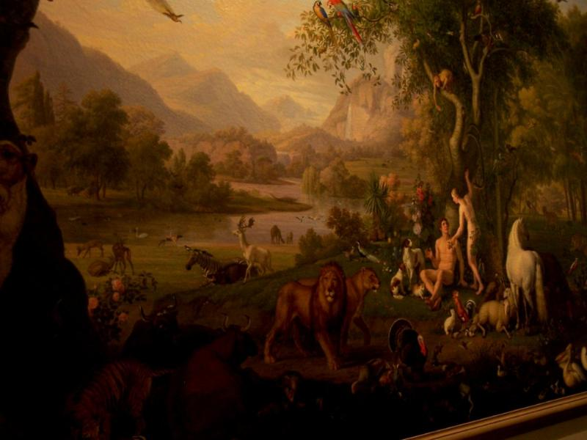
Mandate
空中的鳥
神就賜福給他們，對他們說：“要繁殖增多；充滿這地，征服它；
也要管理海裏的魚
和地上爬行的所有生物。” (28)

Slide 43
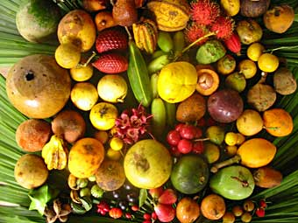
Food
神說，“看哪！我把全地上結種子的各樣蔬菜，和一切果樹上有種子的果子，都賜給你們作食物。(29)

Slide 44
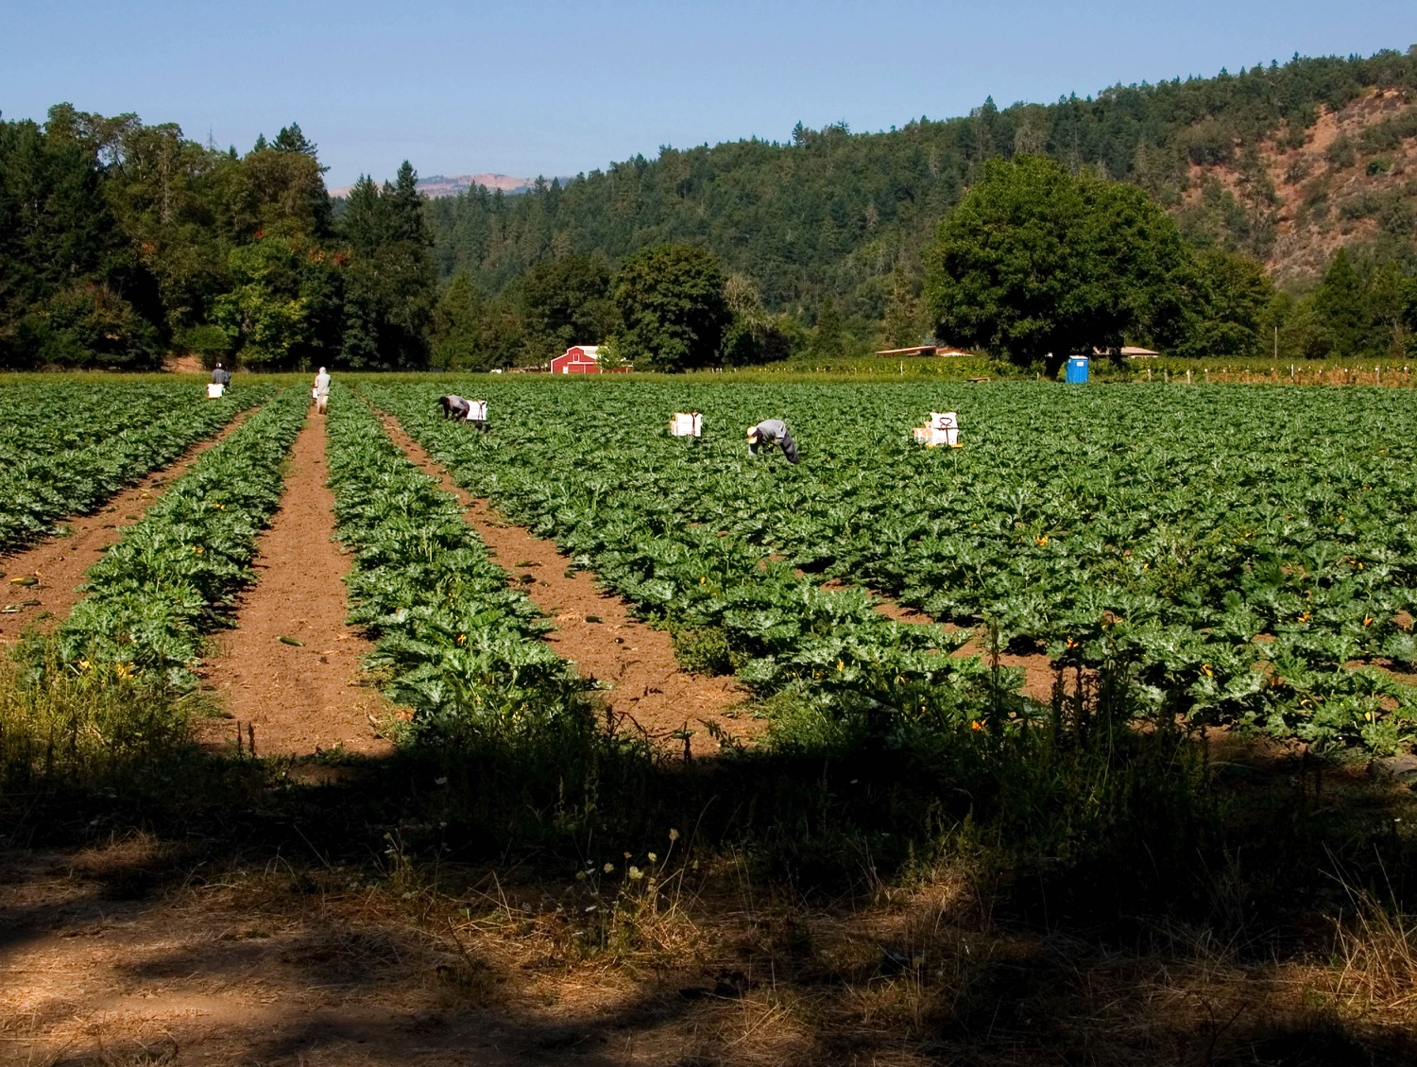
Food
至於地上的各種野獸，空中的各種飛鳥，和地上爬行有生命的各種活物，我把一切青草蔬菜賜給它們作食物。”事就言樣成了。(30)

Slide 45
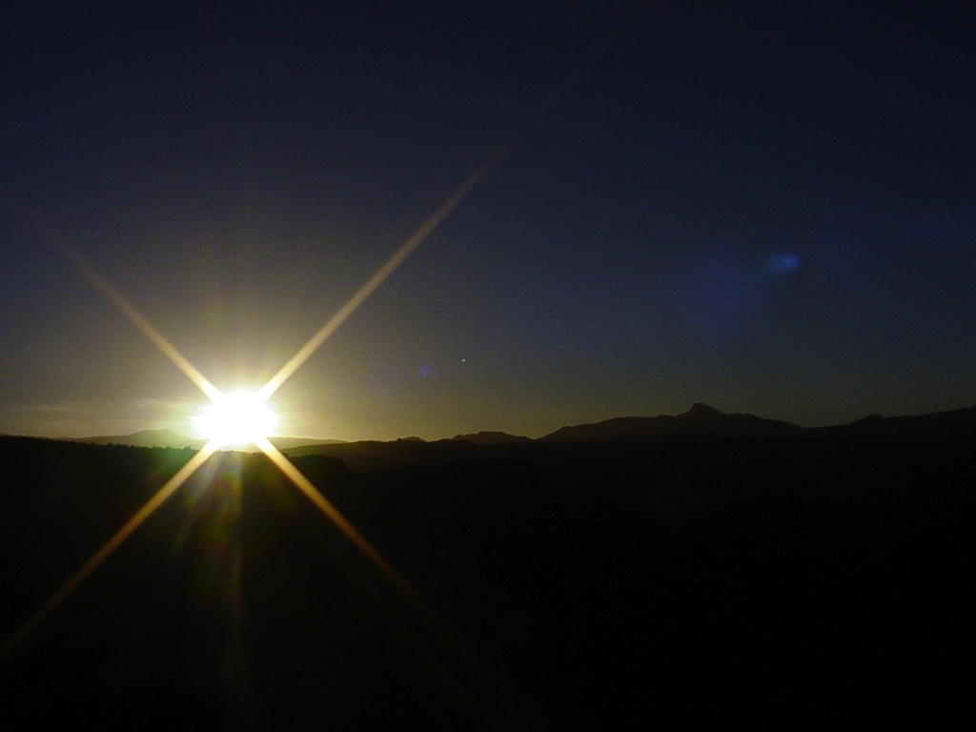
Sixth Day
神的創造⋯⋯第6天
神看他所造的一切都很好。
有晚上，有早晨；這是第六日。(31)

Slide 46
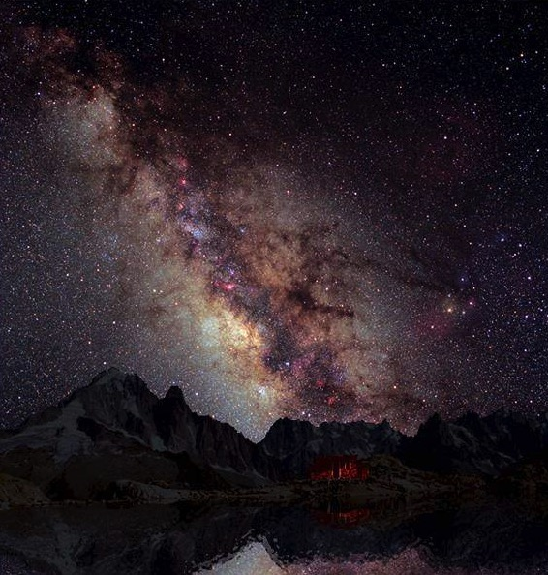
Summary
神的創造⋯⋯第7天
這樣，天地萬物都造齊了。(2:1)

Slide 47
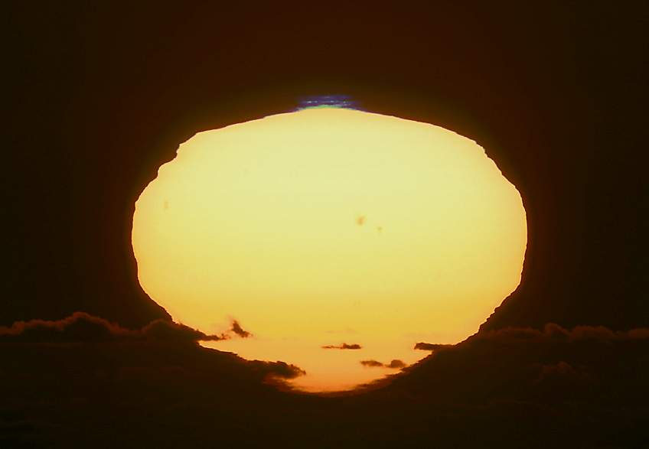
Day 7
神的創造⋯⋯第7天
第七日，神完成了他所作的工；在第疝日神歇了他所作的一切工。(2:2)

Slide 48
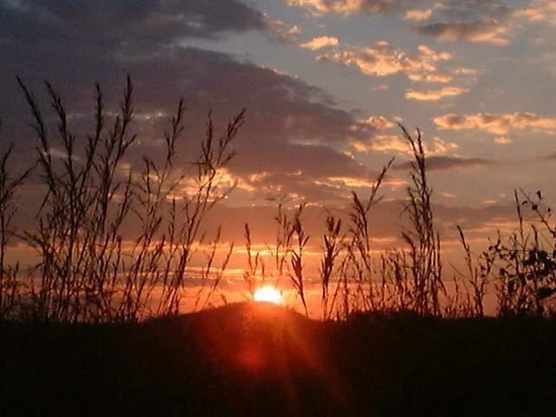
Sabbath
神的創造⋯⋯第7天
神賜福第七日，把它分別為聖，因為在這一日，神停了他一切所創造的工，歇息了。(2:3)

Slide 49
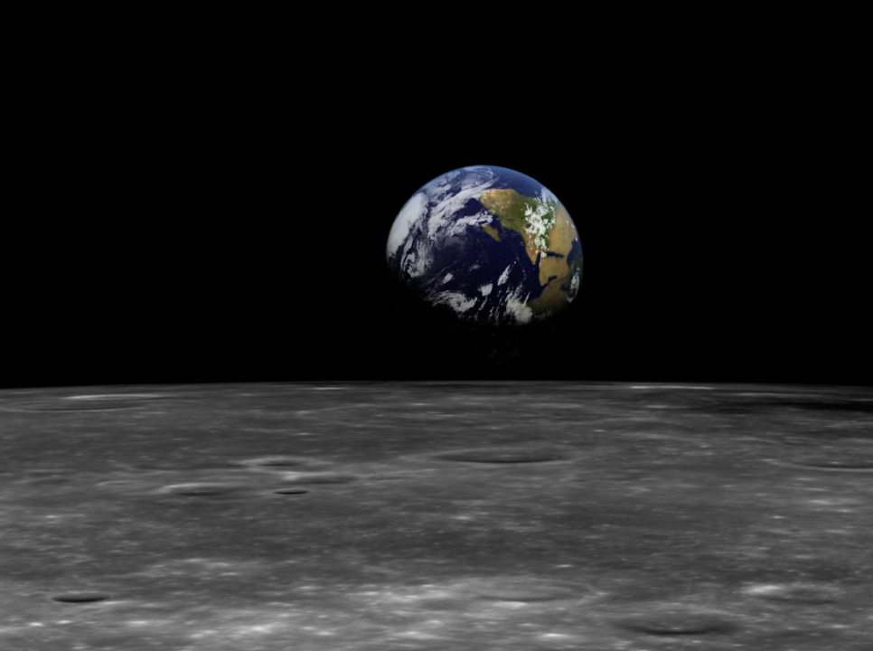
創世記第一章 “神是王”
不是被造的神 (1:1)
僅靠文字來創造 (1:4)
創造是輕而易舉
創造出被人視為眾神的太陽和月亮 (1:16)
與人共同管理 (1:26)

Slide 50
創造的日子
33
空白
填滿
混沌
成形
第4日： 排列太陽，月亮和眾星
第1天： 光
第2天： 劃分水和空氣
第5天： 魚和雀鳥
第3天： 劃分陸地和海洋
第6天： 動物和人類
創世紀 1:3-31

Slide 51
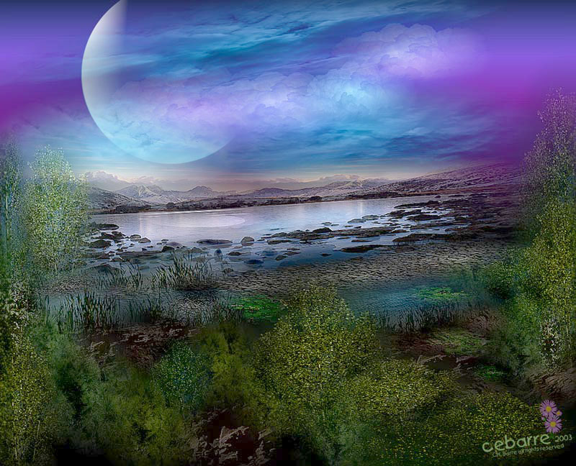
II. 今天，創造論和神的王權仍然繼續受到抨擊。

Slide 52
創造的理論
全天24小時
1 天 = 字面上的24小時
日齢
1 天 = 無限期的時代
文學的角度
7 天 = 象徵性的
在前的創造
創造 | 間隔 | 再創造
1:1 1:2-2:3
兩階段的創造
創造 | 間隔 | 創造
1:1-2:3 2:4-25
創世記 1

Slide 53
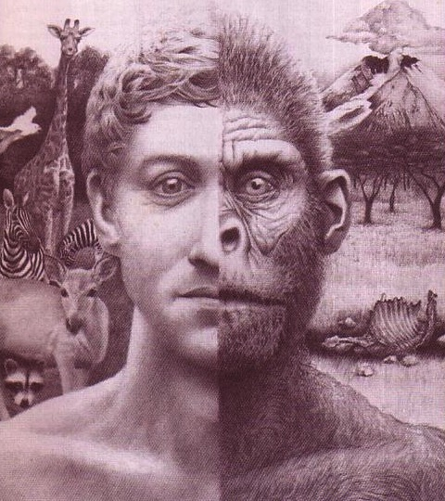
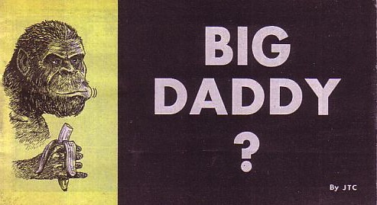
創造 或 進化?
超級爸爸
?

Slide 54

神在第六天創造了恐龍

Slide 55


進化是跟據演變的理論，而這理論很容易被矇騙！
進化的童話故事

Slide 56

Expelled Movie Clip
智慧不被允許

Slide 57
Black

Slide 58

III. 神是王也是創造者，我們必需保衞一切對神的抨擊。

Slide 59

The 24-Hour View
呀，我剛剛在地上造了以24小時為期的白晝和黑夜。
哪，你現在要做什麼呢?
我要稱它為一天。

Slide 60

為甚麼是24小時？
70b
瞬間的創造
“諸天借著耶和華的話而造，天上的萬象借著他口中的氣而成。” (詩 33:6)
“毫無疑問地，這裏不會有延遲的想法，或反複試驗的過程，或一個循序漸進的實現”
– John Whitcomb, The Early Earth, 24

Slide 61
70b
為甚麼是24小時？
瞬間的創造 (詩 33:6)
“晚上和早晨”

Slide 62

除了創世記第一章，但 8:26 也提及
“晚上和早晨”
–– 從字面上的意思
“晚上和早晨的異象是確實的，但要將這個異象保密，因為那是關於將來許多的日子。” (NASB)

Slide 63
為甚麼是24小時？
瞬間的創造 (詩 33:6)
“晚上和早晨”
數字的形容詞 (“第一⋯⋯”)
跟據希伯來文，如果在“日” (yom) 之前帶有一個數字的形容詞，那麼“日”要按照字面意思來解釋！

Slide 64

民數記 7:12
“頭一天獻上供物的，是猶大支派的亞米拿達的兒子拿順。”

Slide 65
為甚麼是24小時？
瞬間的創造 (詩 33:6)
“晚上和早晨”
數字的形容詞 (“第一⋯⋯”)
工作和休息的方式

Slide 66

一星期有七天的規律是源自創世記第一章

Slide 67
為甚麼是24小時？
瞬間的創造 (詩 33:6)
“晚上和早晨”
數字的形容詞 (“第一⋯⋯”)
工作和休息的方式
太陽和月亮在第四天才被創造

Slide 68

要保護你對創造的基礎信仰！

Slide 69

Psalm 11:3 KJV 00422
詩篇 11:3
根基既然毀壞，義人還能作甚麽呢？

Slide 70

House 1 00418

Slide 71

House 2 00419
Notes:
Suppose many huge trucks rumbled around the house without ever touching it.

Slide 72

House 3 00420
Notes:
Trucks like that would cause such a stir that they would destroy the very foundation of the house, causing it to collapse.

Slide 73


Blocks-Genesis Doctrine & Doctrines 00405
第二次再來
第一次降臨
最後的亞當
詛咒
管轄
教義
工作
7 天的星期
創世記
創世記

Slide 74

Blocks-God's Word & Man's Opinion 00403
生命的意義
墮胎
規範
色情刋物
婚姻
同性戀
律法
不遵守律法
創造
神的話語
進化
人的觀點

Slide 75
Q335-Sagan 00434
進化的奧妙是時間和死亡。時間使物種能夠慢慢地積累對牠們有利的突變，而死亡給予新物種出現的空間。
Carl Sagan, program entitled "One Voice in the Cosmic Fugue."
© 2003 Answers in Genesis

Slide 76

Evolution: Death-Man 00413
進化論
死亡
流血
痛苦
疾病
人的生存

Slide 77

Creation: Actions-Death 00412
創造
人的行為
死亡

Slide 78

Reinterpretations 00363
重新詮釋
有神論的
進化
地方的洪水
日齡
創世記
漸進的
創造
結構的
假設
間隔
理論

Slide 79
Black

Slide 80

現今主要的觀點
I. 我們的神是王，祂創造了一切與人類想法相反的東西。 (創 1)
II. 現今，創造論和神的王權都不斷受到抨擊。
III. 神是王也是創造者，我們必需保衞一切對神的抨擊。

Slide 81

主要概念
我們如何與現今的異教哲學作戰？
保衞神
作為創造者和君主！

Slide 82

汽球問題—進化 對 創造
同性戀
婚姻
問題
墮胎
詩篇 11:3
安樂死
道德相對論
基督教
人文主義
進化
創造
Notes:
82
The humanistic philosophies all are undermining the very foundation of what Christians believe by focusing their attacks at creation.
Meanwhile, Christians accept their evolutionary theory and then focus our attacks at the results of humanism instead of attacking the foundation in evolution.
Some Christians shoot their own foundation and others are asleep or shooting other Christians.

Slide 83

汽球問題—人的話語 對 神的話語
解決方法
以賽亞書 58:12
同性戀
婚姻
道德相對論
基督教
人文主義
人的話語
神的話語
Notes:
83

Slide 84

AiG Web Address 00439
查訪
有關創世記的答案
網站：

Slide 85


舊約講道鏈接： BibleStudyDownloads.org
免費獲得此資料及文稿！
Notes:
OT Preaching (op)

Slide 86
Expelled Movie Clip
智慧不被允許
影片分享網站(YouTube): escapingplatoscave

Slide 87

造物主也能照顧你！
自由
可 在 這 裏 找 到

Slide 88
Black

